Slide 1
Національний університет “Львівська політехніка”
Кафедра САПР
Дипломна робота
“Розробка сайту кафедри САП
для публікації статей викладачів”
Виконав:
студент групи ІТПс-21 Іванов О.О.
Керівник дипломного проекту:
асистент кафедри САП Дарнобит Ю.Р.

Slide 2
Мета
Метою даної дипломної роботи була розробка веб-сайту кафедри САП для публікації статей викладачів.

Slide 3
Етапи розробки сайту
Визначення структурної схеми сайту - розташування розділів, контента і навігації.
Веб-дизайн - створення графічних елементів макету сайту, стилів.
Розробка програмного коду, модулів, бази даних і інших елементів сайту необхідних в проекті.

Slide 4
Вхідні та вихідні дані проекту
Вхідними даними для веб-сайту є дані які вносяться адміністратором або викладачами сайту. Це інформація про нових користувачів, новини, швидкі оголошення, дисципліни чи публікації.
Вихідними даними веб-сайту є дані які користувач переглядає у вікні браузера. Це така інформація як відомості про викладачів кафедри, новини, швидкі оголошення, список дисциплін а також публікації викладачів.

Slide 5



Загальна структура проекту
Запит
SQL запит
Клієнт
Сервер
База даних
Відповідь
Бази даних
Відповідь

Slide 6
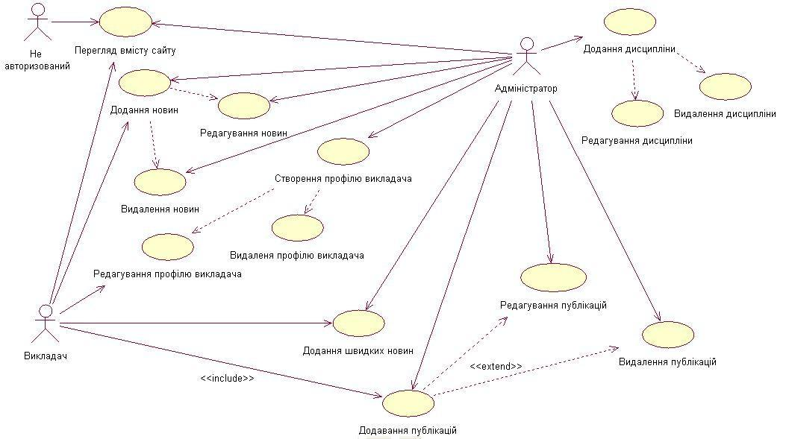
UML – діаграма випадків використання

Slide 7
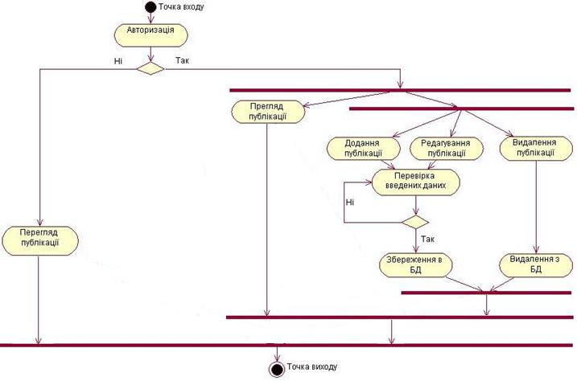
UML – діаграма діяльності

Slide 8
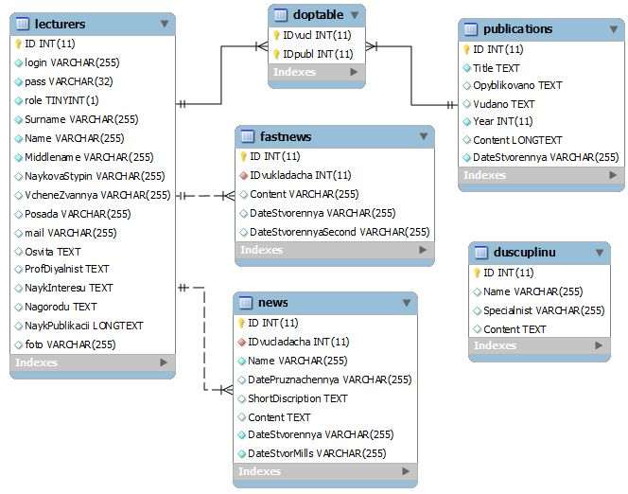
EER – діаграма бази даних

Slide 9






Технології на стороні клієнта
3

Slide 10



Технології на стороні сервера

Slide 11

База даних

Slide 12



Програмне забезпечення для розробки проекту

Slide 13
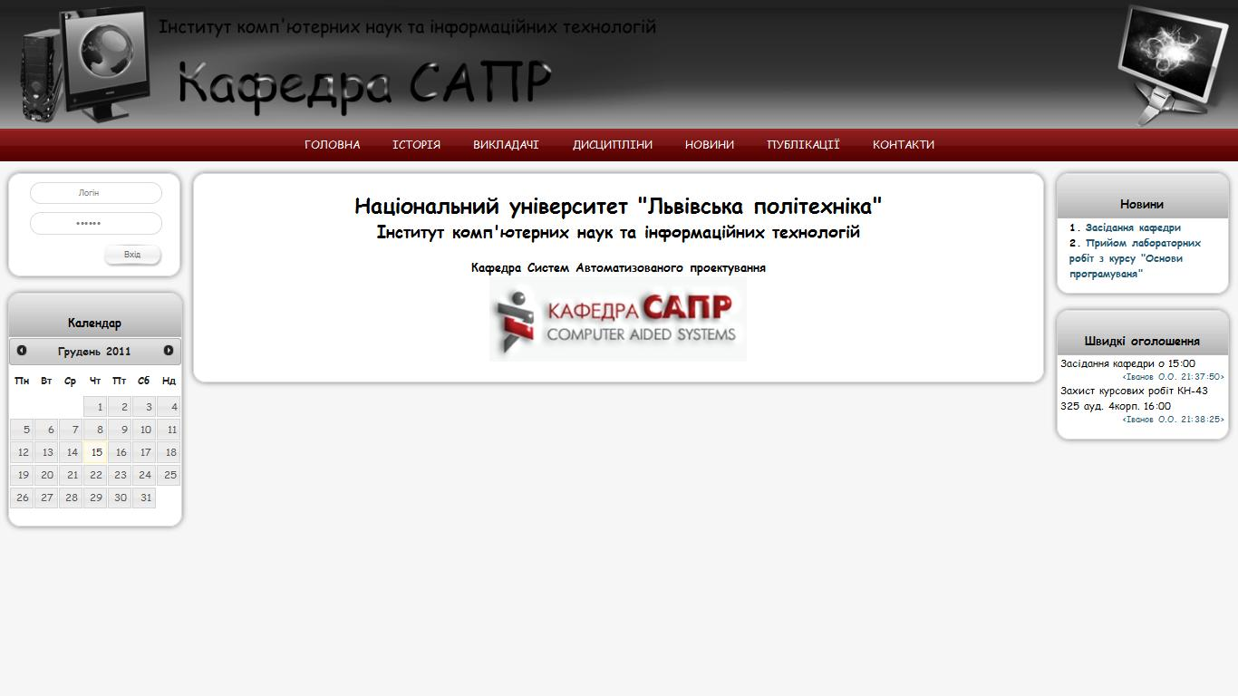
Головна сторінка сайту

Slide 14
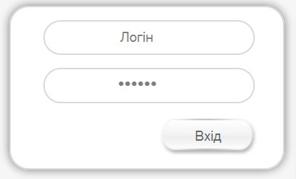
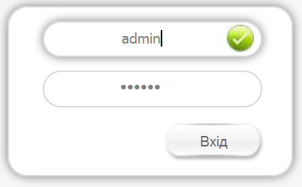
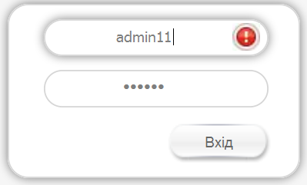
Форма авторизації
Коректно введений логін
Логін не знайдено в базі даних

Slide 15
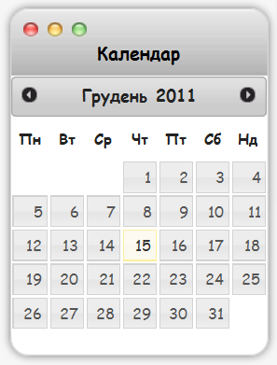
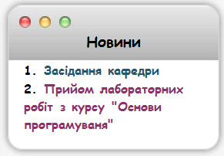
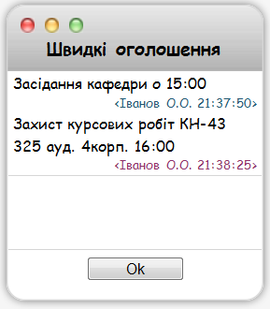
Бокові панелі

Slide 16
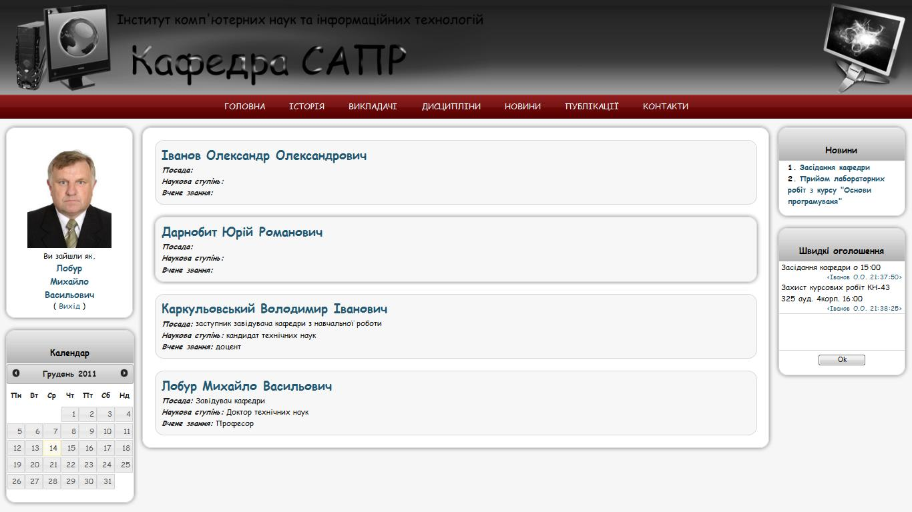
Сторінка “Викладачі”

Slide 17
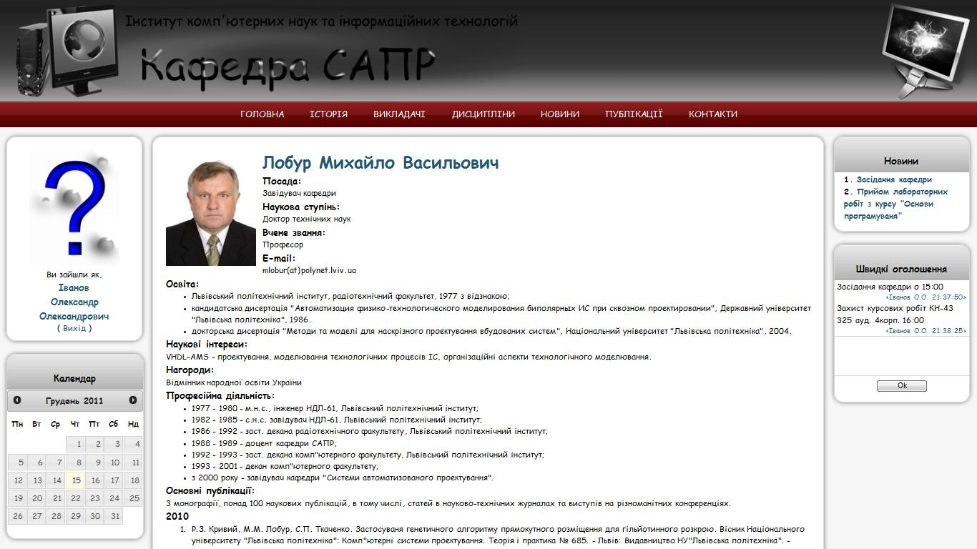
Інформація про викладача

Slide 18
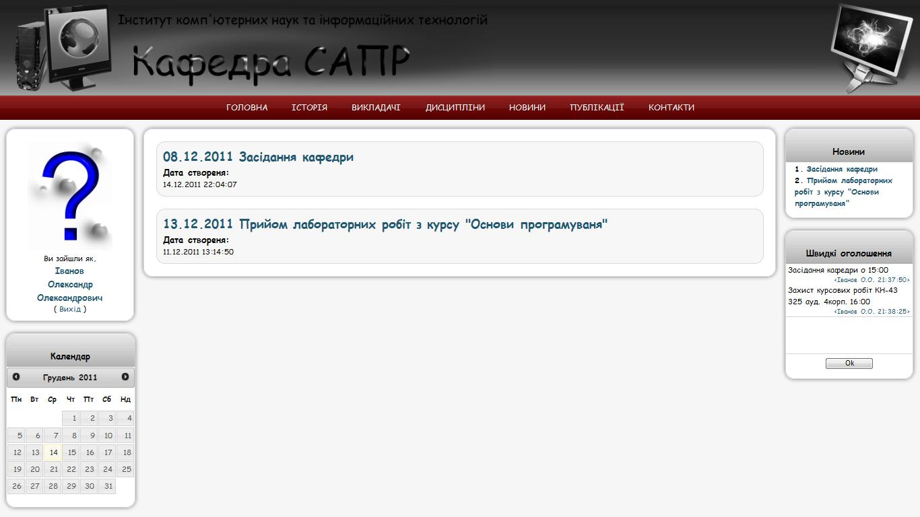
Сторінка “Новини”

Slide 19
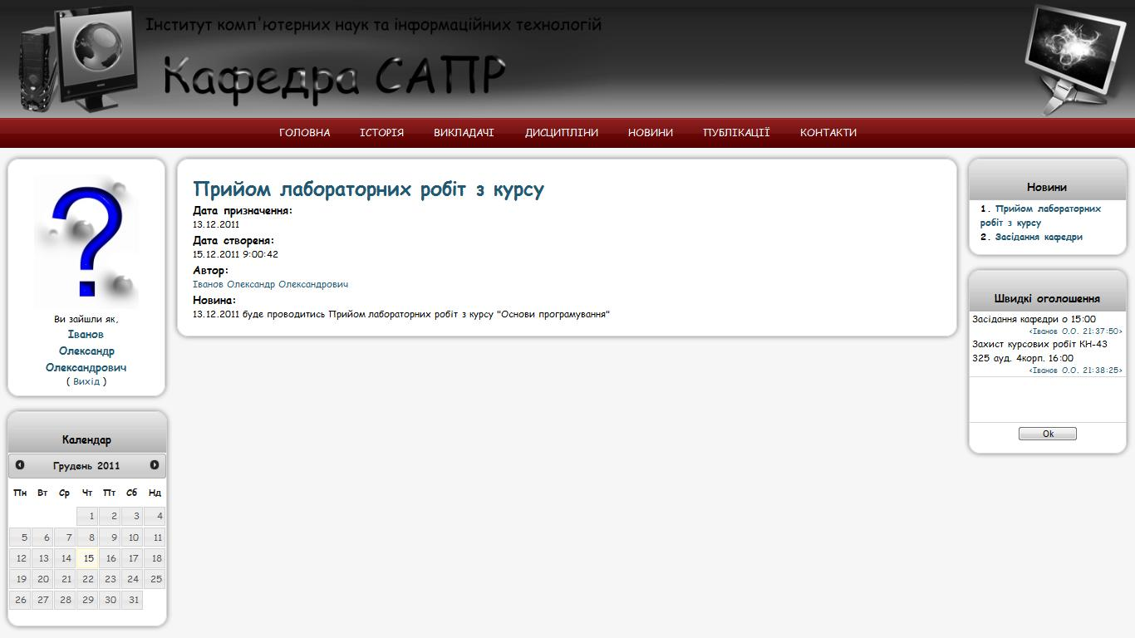
Інформація про новину

Slide 20
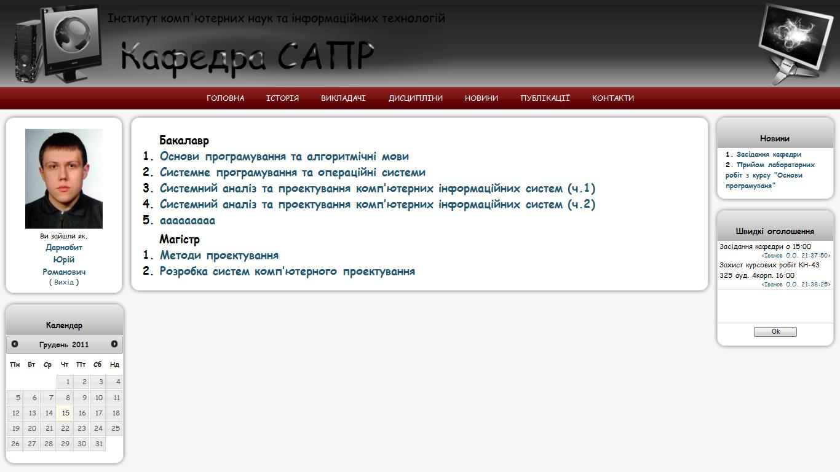
Сторінка “Дисципліни”

Slide 21
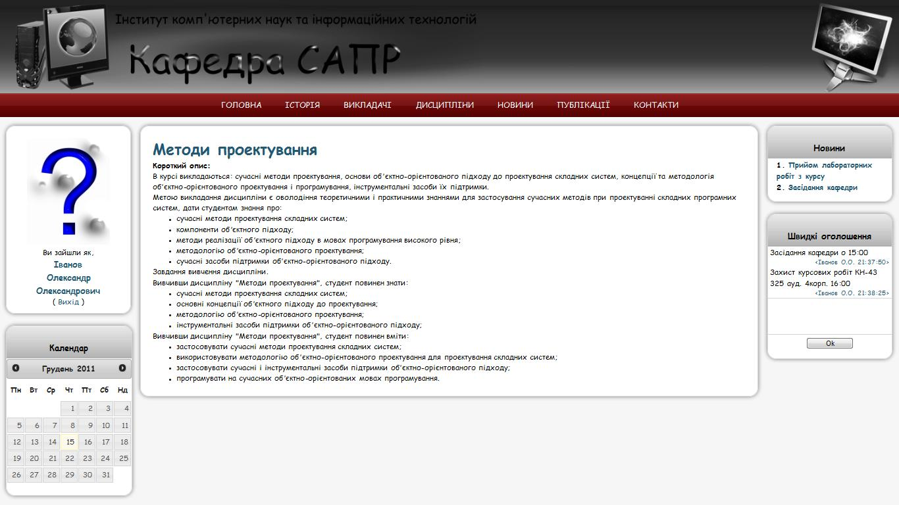
Інформація про дисципліну

Slide 22
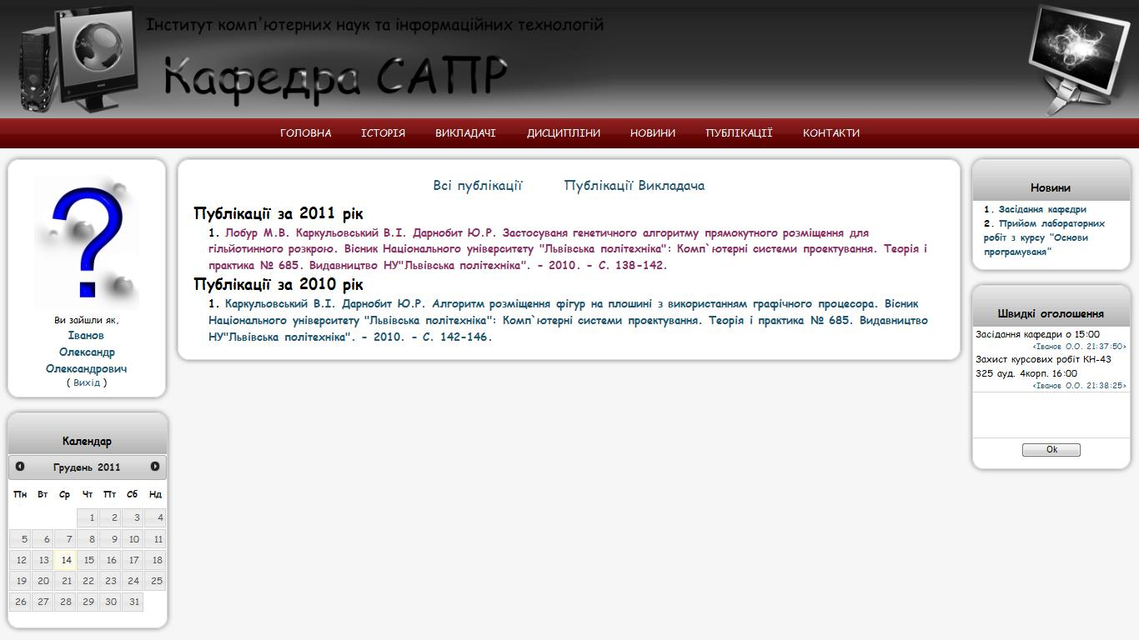
Сторінка “Публікації”

Slide 23
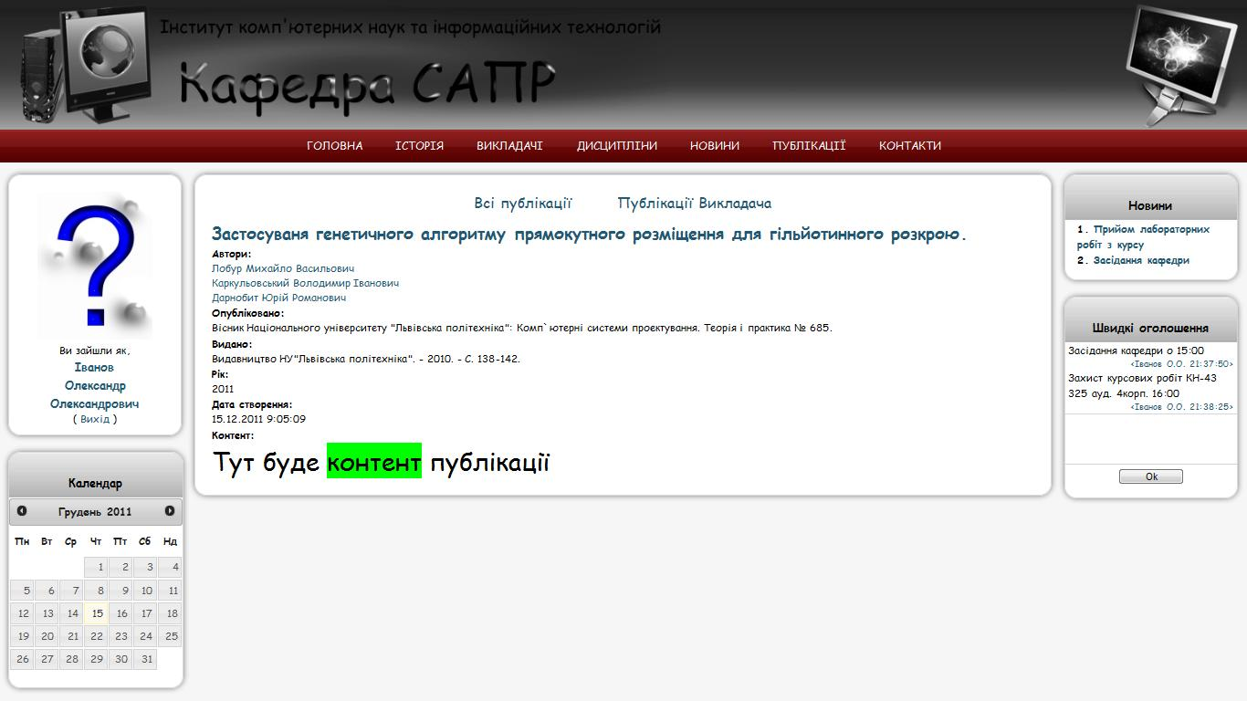
Інформація про публікацію

Slide 24
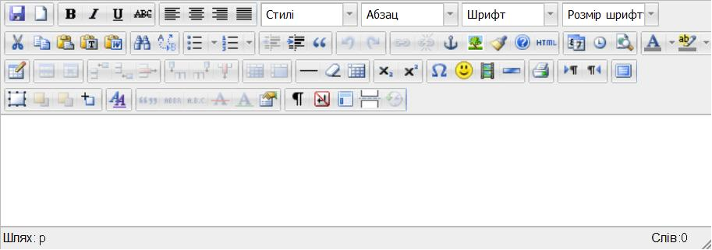
Текстовий редактор TinyMCE

Slide 25
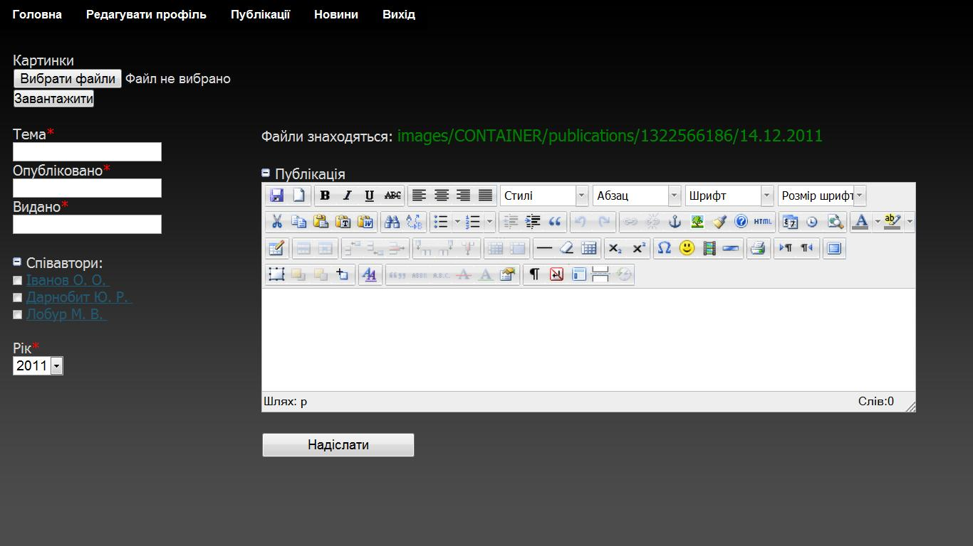
Форма додання нової публікації

Slide 26
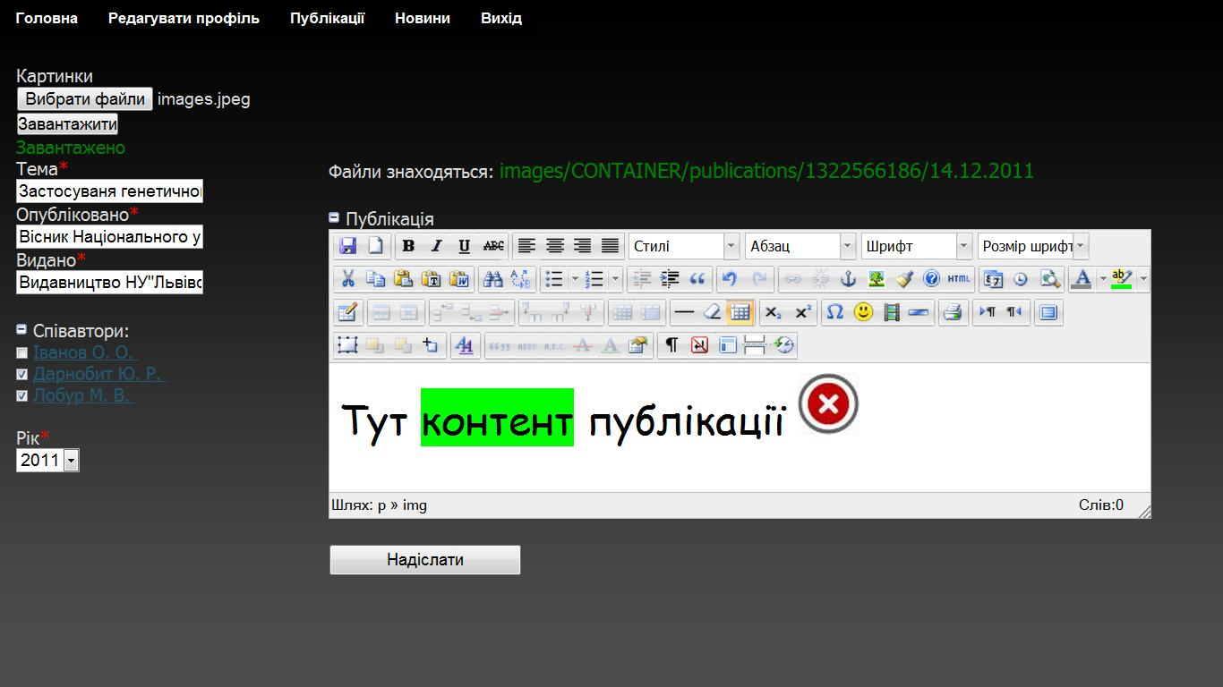
Форма редагування публікації

Slide 27
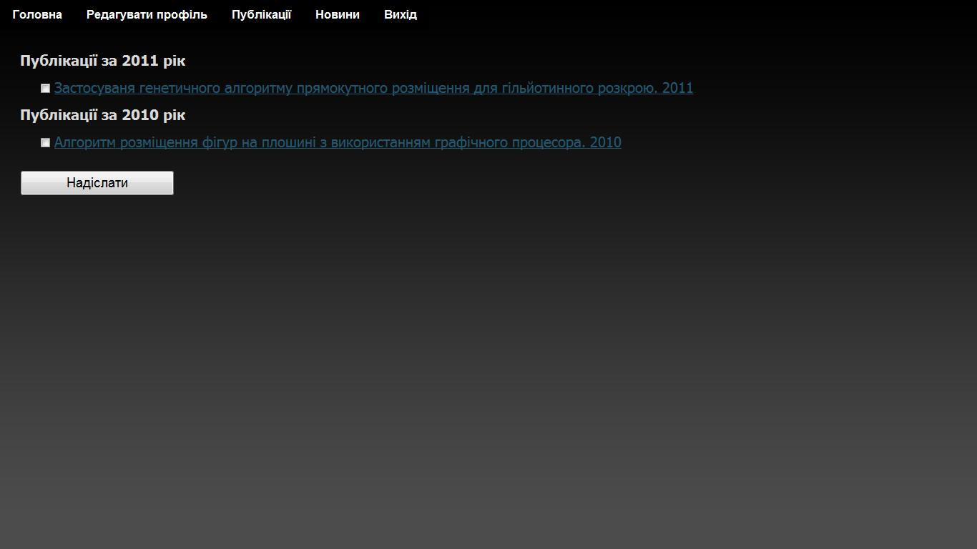
Форма видалення публікацій

Slide 28





Рекомендовані браузери
v. 7+
v. 10+
v. 4+
v. 6+
v. 4+

Slide 29
Висновки
В ході виконання дипломної роботи були розглянуті всі методи проектування і розробки веб-сайту для публікації статей. Даний сайт орієнтований на викладачів і студентів університету. З його допомогою студенти зможуть отримувати необхідну їм інформацію, а викладачі зможуть публікувати свої статті.
При розробці веб-сайту були проаналізовані сучасні веб-технології, що дозволять створювати інтерактивні веб-сторінки. Найбільш відповідними для виконання поставленого завдання виявилися HTML5, CSS3, JavaScript, JQuery 1.6.2, JQuery UI 1.3, Java, JSP, Java Servlets, MySQL 5.5.
Розроблений сайт задовольняє всім вимогам, поставленим на етапі постановки завдання. При розробці веб-сайту були використані готові модулі, такі як календар та текстовий редактор. Дані модулі були допрацьовані з урахуванням специфіки веб-сайта і були успішно впроваджені в його структуру.

Slide 30
Дякую за увагу!

